Slide 1
ENTIDADES ESPECIALIZADAS PARA INSTALACION DE FRE Y ASESORIA TECNICA PARA LOS ESTUDIOS DE FACTIBILIDAD
Empresas de diseño y proyectos del territorio.
COPEXTEL
CEDAI
EIE
Soluciones Energéticamente Eficientes SURL. Objeto Social: Prestar servicios de ingeniería, elaboración de proyectos técnicos y ejecutivos, ofrece servicios de instalación, mantenimiento, asistencia técnica, garantía y reparación de sistemas energías renovables
Renova S.R.L. Pone en tus manos tecnologías con altas prestaciones que contribuye a la eficiencia energética en tu empresa, negocio o en tu hogar. Sociedad Mercantil que ofrece servicios de instalación, mantenimiento, asistencia técnica, garantía y reparación de sistemas energías renovables, la comercialización de piezas partes, componentes, insumos y equipos tecnológicos.
Inel (UNE) Empresa de Ingenieria y Proyecto de la Electricidad. Evaluacion y control de proyectos.

Slide 2






ENTIDADES ESPECIALIZADAS PARA INSTALACION DE FRE Y ASESORIA TECNICA PARA LOS ESTUDIOS DE FACTIBILIDAD
Organización No Gubernamental (ONG)
Nombre: Guillermo Saura Benítez
Contacto: 52851538
www.cubasolar.cu
MIPYME ESTATAL: Soluciones Copextel SURL
Nombre: Lilian Ochoa Fajardo
Contacto: 52856980
ESTATAL: Empresa de Automatización Integral (CEDAI)
Nombre: Osvaldo León Viltre
Contacto: 52854793
PDL: PrintArt
Nombre: Fabio Arturo Allegue Vega
Contacto: 53347328
Emp.Prov. de Servicios Técnicos de Arquitecto de la Comunidad Villa Clara
Nombre: Mamna Pérez Vallejo
Contacto: 59993675
Dirección: Carolina Rodriguez Nro 7 entre Julio Jover y Berenguer Santa Clara, Cuba 50100
Empresa de Mantenimiento y Reparación de Máquinas Herramientas y Equipos
Nombre: Faustino Adel Núñez Ruiz
Contacto: 52809144
Dirección: Calle A No 39 e/ Carretera Central y Carretera Planta Mecánica., Santa Clara, Cuba

Slide 3

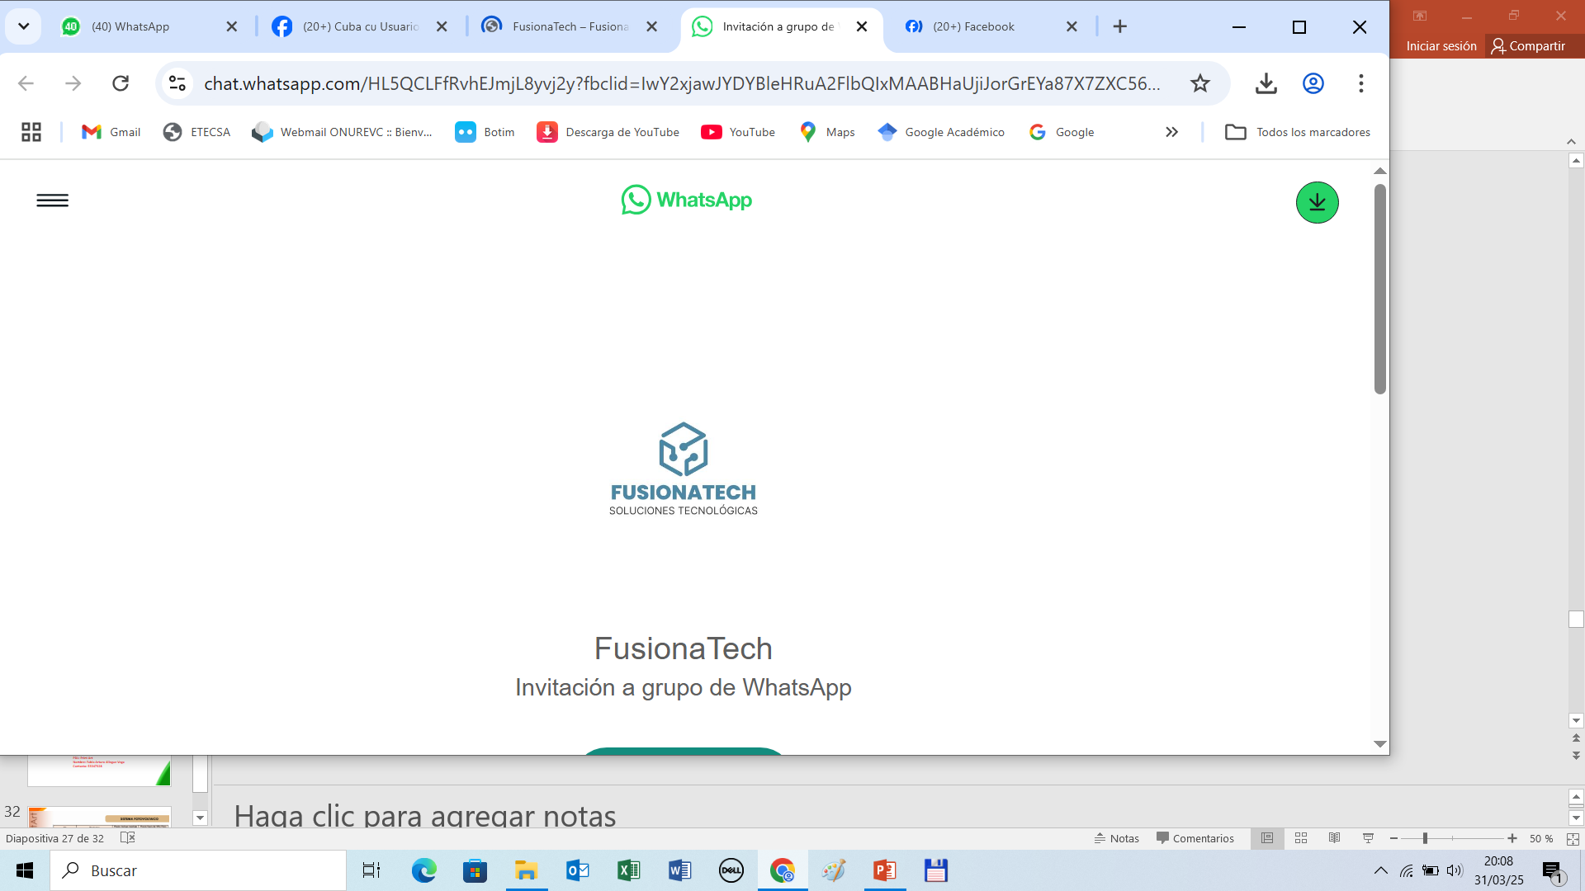
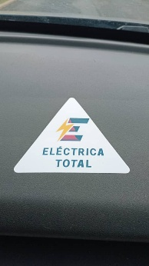

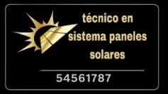
MIPYME: TecnoHSR SURL
Nombre: Lázaro A. Peña Delgado
Contacto: 50903320
MIPYME: Solguara
Nombre: Julio Tomás Robaina
Contacto: 52891541
Sucursal MKL Cargo
Nombre: Hanno Laurids Hehr
Contacto: +53 63128677
TCP: FUSIONATECH
Nombre: Erik Pérez Abreu, Randy Luis González León
Contacto: 56713085, 54590168
info@fusionatech.com
MIPYME: Sobre la Roca
Nombre: Erich Alcántara Leiva
Contacto: 53165737
TCP: Eléctrica Total
Nombre: Reinaldo Andino González
Contacto: 59637500
PDL: Las Marinas
Nombre: Jonathan Torres Herrera
Contacto: 54561787

